Slide 1
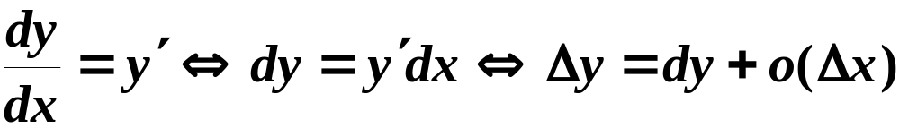
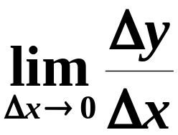

一、主要内容
关 系
基本公式
导 数
微 分
高阶导数
求 导 法 则

Slide 2
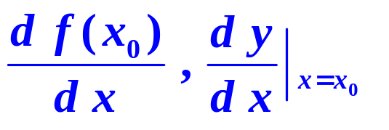
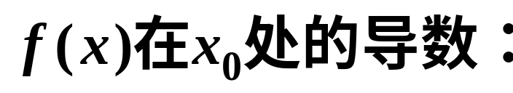
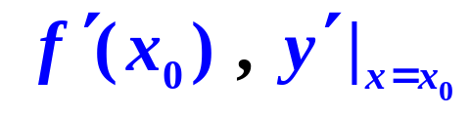
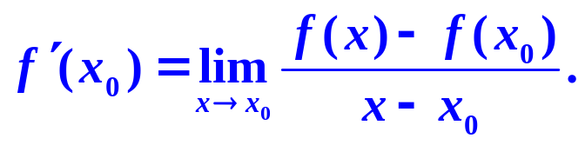
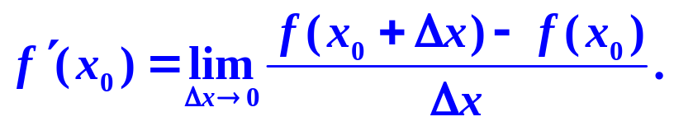
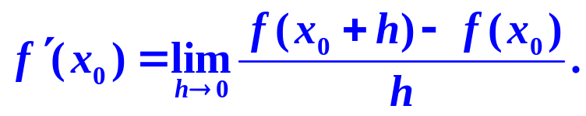
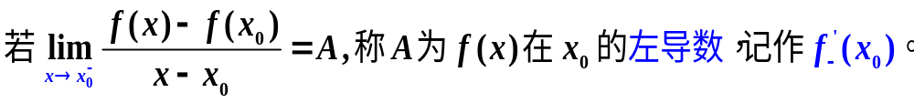
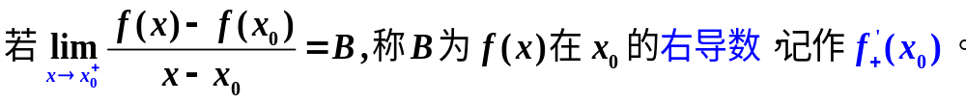

Slide 3


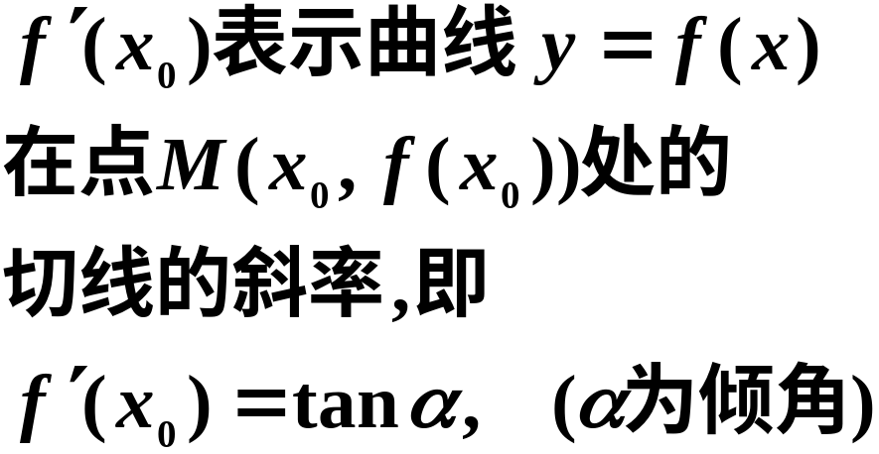






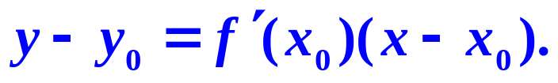
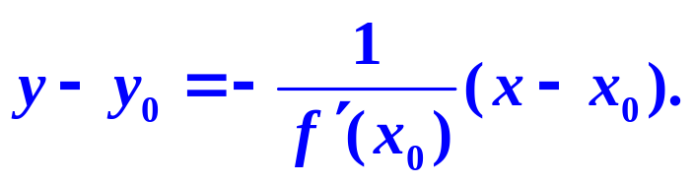
1.几何意义
切线方程为
法线方程为

Slide 4
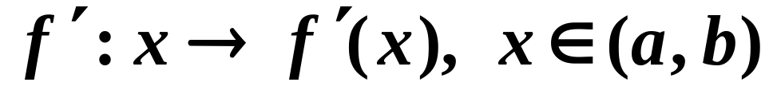
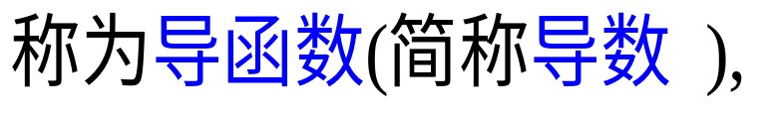
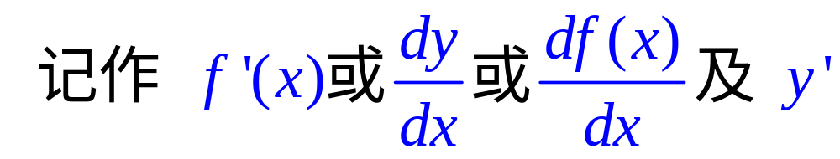

Slide 5

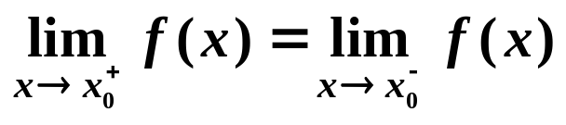
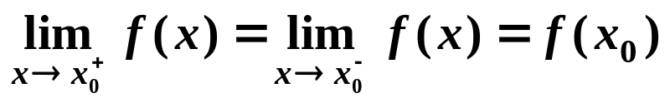
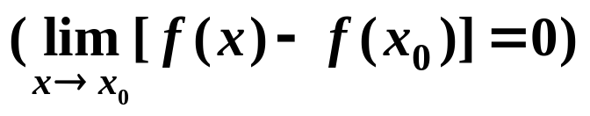
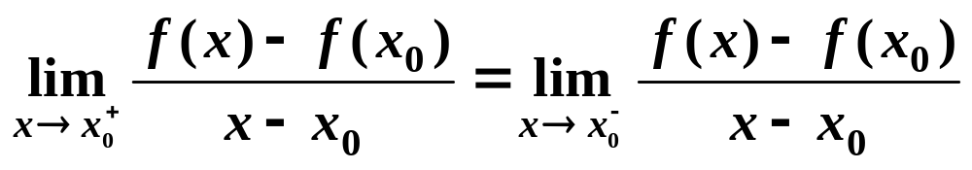
可导与连续的关系:
凡可导函数都是连续函数.
极限存在：
连 续：
可 导：
1. 可导 => 连续=> 极限存在
2. 极限不存在=>不连续=>不可导

Slide 6
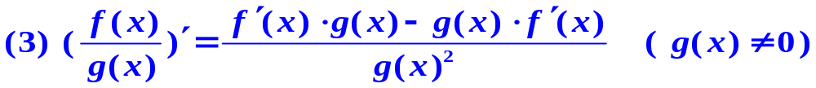
导数运算法则

Slide 7
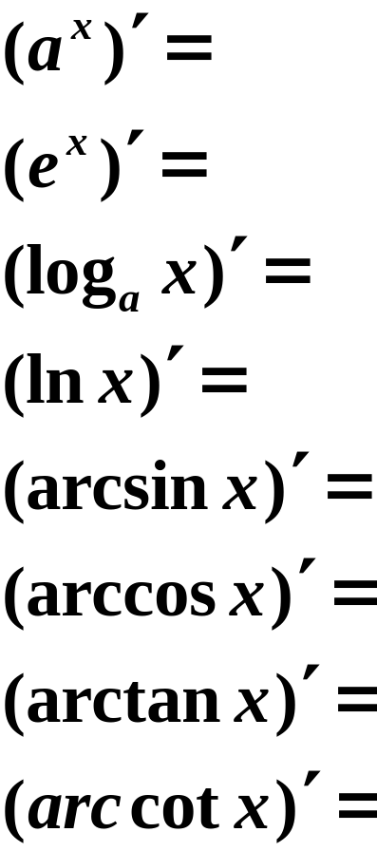
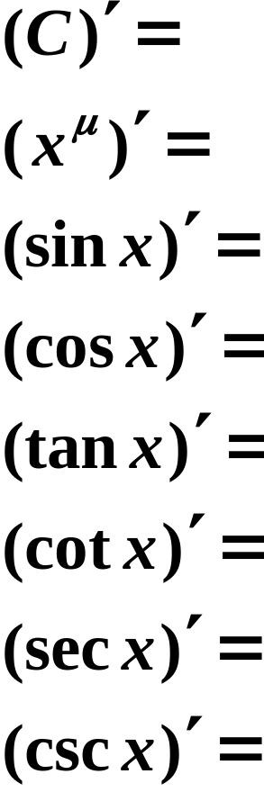
















初等函数的求导问题
1.常数和基本初等函数的导数公式
Notes:
公式的记忆：2+3=5,记忆？思维？

Slide 8
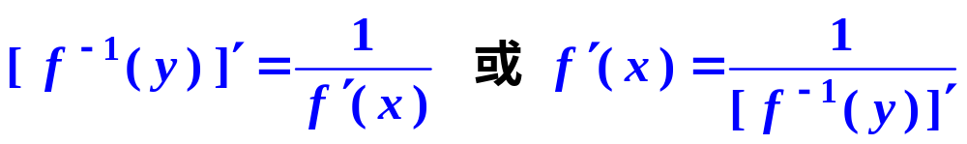
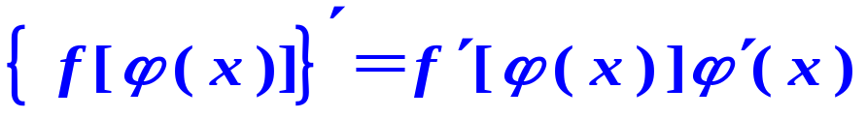
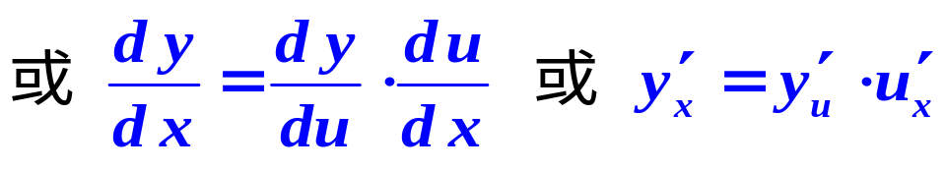

反函数和复合函数求导
反函数的导数
结论：反函数的导数等于函数导数的倒数.
复合函数的导数
结论：因变量对自变量求导,等于因变量对中间变量求导,
乘以中间变量对自变量求导.(链式法则)

Slide 9
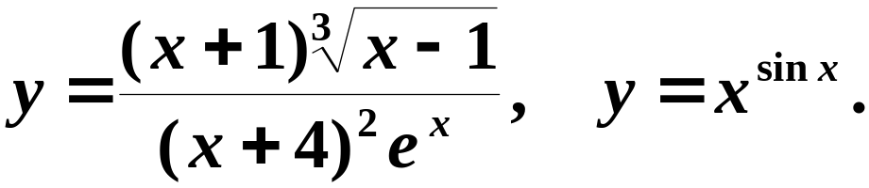
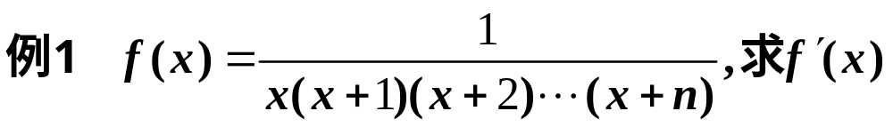
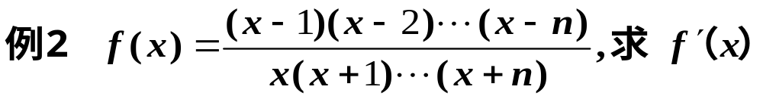
对数求导法
观察函数
方法:
先在方程两边取对数, 然后利用隐函数的求导方法求出导数.
--------对数求导法
适用范围:

Slide 10
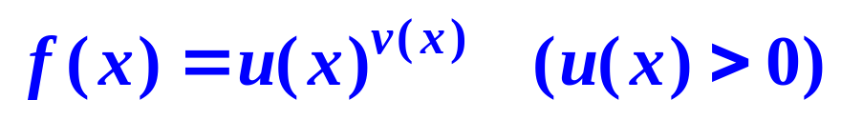

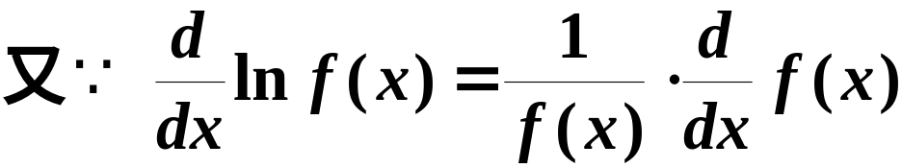
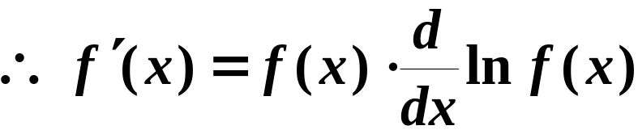
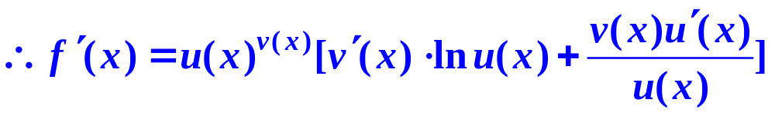
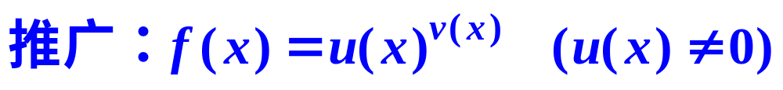
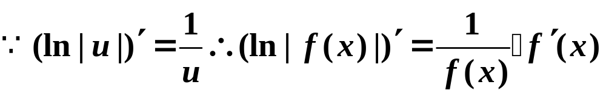

一般地

Slide 11



隐函数的导数
定义:
隐函数的显化
问题:隐函数不易显化或不能显化如何求导?
隐函数求导法则:
1.用复合函数求导法则直接对方程两边求导.
2.利用一阶微分形式的不变性

Slide 12
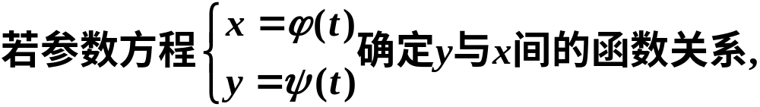
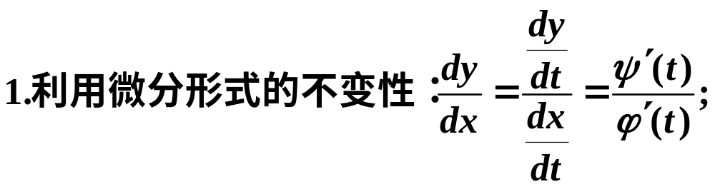
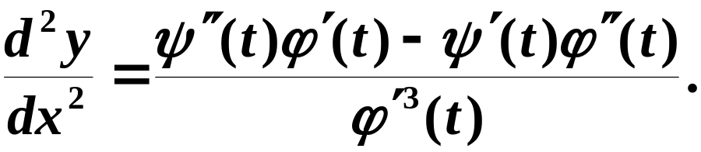
(6) 参变量函数的求导法则

Slide 13
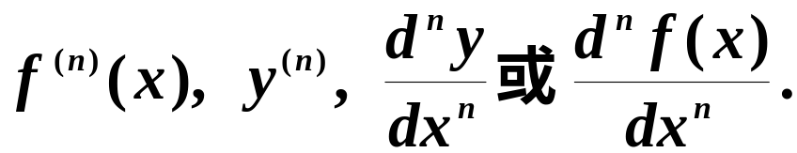
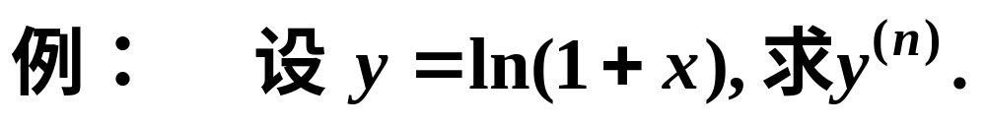
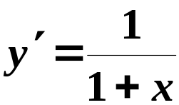
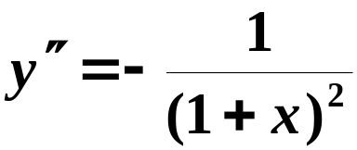
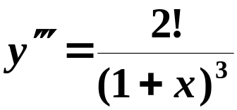
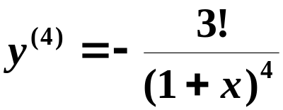

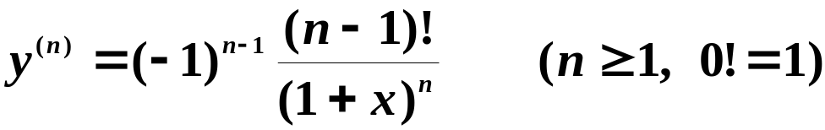
高阶导
二阶和二阶以上的导数统称为高阶导数.
注意：1. 求n阶导数时,求出1-3或4阶后,不要急于合并,分析结果的规律性,写出n阶导数.
解

Slide 14
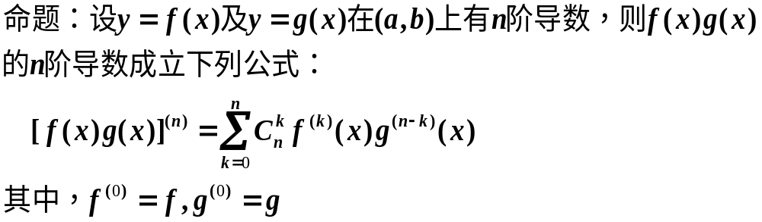
2.利用莱比尼兹方法

Slide 15
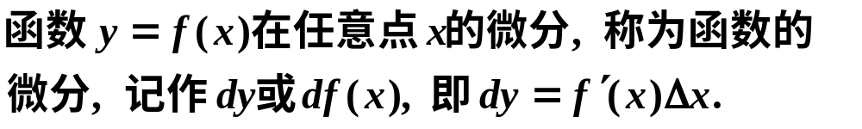
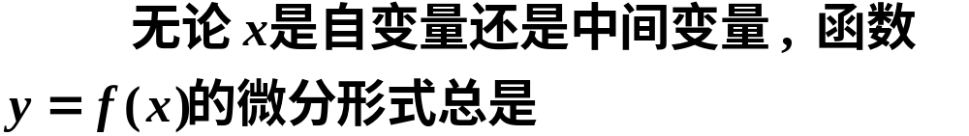

一元函数可导与可微的关系：
在一元微积分中可导与可微是一致的
微分形式不变性：
微分形式的不变性

Slide 16
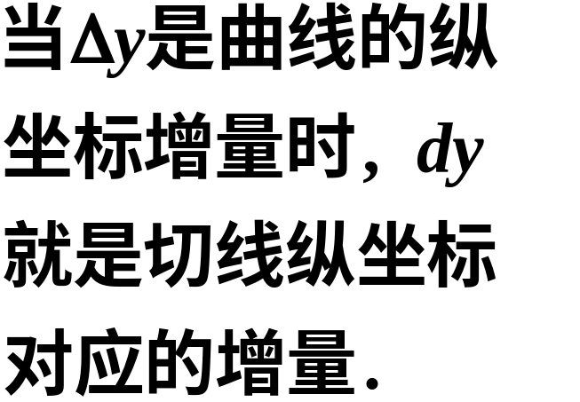









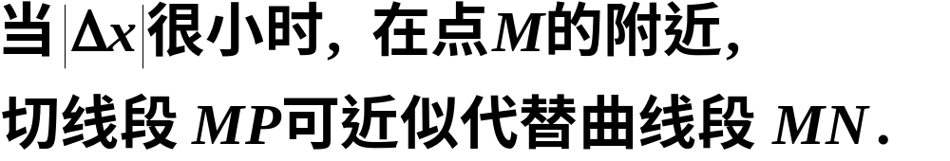
微分的几何意义
几何意义:(如图)
T
N
P
M
）
应用：

Slide 17



导数与微分
微分学所要解决的两类问题:
函数的变化率问题
导数的概念
函数的增量问题
微分的概念
导数与微分的关系:
在一元微积分中可导与可微是一致的

Slide 18


微分的求法
求法: 计算函数的导数, 乘以自变量的微分.
1.基本初等函数的微分公式

Slide 19



2. 函数和、差、积、商的微分法则

Slide 20
主要题型：
1。分段函数在分段点上可导性：利用定义,不论是一阶还是高阶
2。函数求导：
利用四则运算法则，基本积分表
复合函数求导：链式法则。
隐函数和参数方程求导:复合函数求导法, 利用微分形式的不变性
幂指函数求导：对数求导法

Slide 21
一、主要内容
原 函 数
不 定 积 分
分部
积分法
积分法
直接
积分法
基
本
积
分
表
第一换元法
第二换元法
几种特殊类型
函数的积分

Slide 22














不定积分

Slide 23








Slide 24









不定积分运算性质：
（此性质可推广到有限多个函数之和的情况）

Slide 25









不定积分是求导或求微分函数的逆运算

Slide 26

一、主要内容
问题1:
曲边梯形的面积
问题2:
变速直线运动的路程
定积分
定积分
的性质
定积分的
计算法
牛顿-莱布尼茨公式

Slide 27








定积分
积分上限
积分下限
注意：
.

Slide 28











定积分的几何意义
曲边梯形的面积
曲边梯形的面积的负值

Slide 29



几何意义：

Slide 30





定积分存在的充分条件
1：
2：
3：

Slide 31


定积分的性质
对定积分的补充规定:
说明
在下面的性质中，假定定积分都存在，且不考虑积分上下限的大小．

Slide 32








性质1
性质2
性质3
补充：不论 的相对位置如何, 上式总成立.
（定积分对于积分区间具有可加性）
性质4
性质5
（用于比较两个函数积分值大小）

Slide 33





性质5的推论：
（2）
性质6
（此性质可用于估计积分值的大致范围）

Slide 34
















性质7（定积分中值定理）
积分中值公式
积分中值公式的几何解释：

Slide 35













Slide 36
















微积分学基本定理：
微积分学第一基本定理－－－原函数存在定理 （连续函数的原函数一定存在）
微积分学第二基本定理－－－Newton-Leibniz 公式
（不定积分和定积分的关系）

Slide 37










Slide 38



二、典型例题
例1
解

Slide 39









例2
解

Slide 40









例4
解
两边取对数

Slide 41







例5
解
先去掉绝对值

Slide 42










Slide 43










Slide 44







Slide 45





Slide 46













